Slide 1
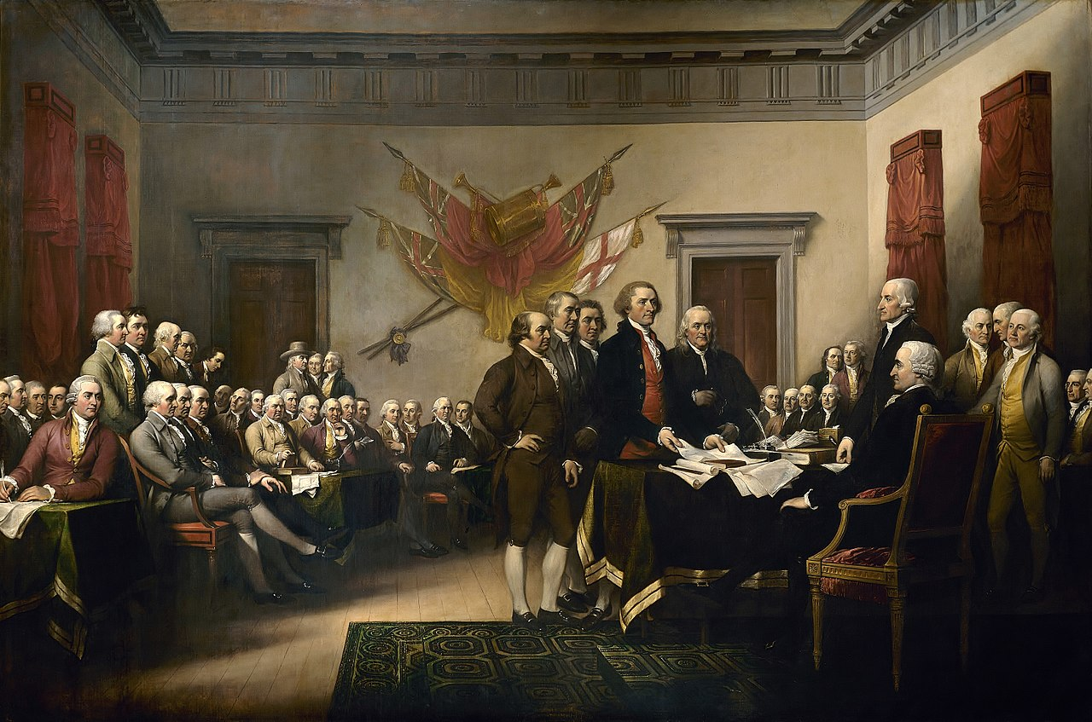
La Révolution américaine
La Révolution en bref
Les changements apportés par la Révolution
L’État canadien, héritier de ces principes
Notes:
SOURCES :
Image : Le Comité des Cinq présentant son texte de la Déclaration d'indépendance au Congrès le 28 juin 1776. Tableau de John Trumbull, 1819. Par John Trumbull — US Capitol, Domaine public, https://commons.wikimedia.org/w/index.php?curid=180069

Slide 2
La Révolution américaine

Slide 3
Le siècle des lumières
Les philosophes des lumières
Locke : « La nécessité de rechercher le véritable bonheur est le fondement de notre liberté. » Rousseau : «L'argent qu'on possède est l'instrument de la liberté, celui qu'on pourchasse est celui de la servitude. » Voltaire : « Plus les hommes seront éclairés, plus ils seront libres. »
Droits naturels
Droit à la vie : La vie humaine a une très grande valeur, peu importe notre rang social ou notre richesse. Droit à la propriété : Avoir ses propres biens, meubles et immeubles. Maison, argent, etc. Droit à la liberté : Droit fondamental de penser, de circuler, de s'exprimer.
Font valoir l’existence de….
Notes:
INFORMATIONS À TRANSMETTRE AUX ÉLÈVES
Les philosophes des lumières popularisèrent ces idéaux de liberté qui inspireront certains leaders révolutionnaires. Leurs écrits furent très populaires auprès de la bourgeoisie et ont participé à changer la vision de l'homme. Cette nouvelle vision, empreinte de libertés individuelles et de libre arbitre est en forte contradiction avec la société dans laquelle les bourgeois lettrés vivaient avant la Révolution. Une grande partie des leaders de cette Révolution tenteront, tant bien que mal, de mettre en place une société plus juste et dans laquelle les droits individuels (droit à la vie, à la propriété et à la liberté) sont inaliénables pour tous les hommes libres.
Si la Révolution française ne donne aucun réel pouvoir politique aux femmes, la révolution américaine oublie une tranche supplémentaire de sa population : les esclaves. Ceux-ci resteront sous le joug de leur maitre jusqu'à la fin de la guerre de Sécession (1865) dans certains États du sud.
Les pères fondateurs des États-Unis étaient des hommes très éduqués si l’on compare à la Moyenne de l’époque. Ainsi, les idéaux des lumières, quoique très européens, étaient connus et tenus en grande estime par eux. La France enverra d'ailleurs de l'aide vers les États-Unis, entre autres en la personne du marquis de Lafayette. Pour eux, il s'agit à la fois d'une façon de nuire aux Anglais et de porter les idéaux des lumières en Amérique.
Sources :
Toutes les citations historiques sont tirées de : dicocitations.lemonde.fr/
Encyclopédie Larousse, « siècle des Lumières », en ligne : ˂ https://www.larousse.fr/encyclopedie/divers/si%C3%A8cle_des_Lumi%C3%A8res/130660 ˃ (consulté le 14 décembre 2020)
https://www.alloprof.qc.ca/fr/eleves/bv/histoire/revolution-americaine-notions-avancees-h1076 (consulté le 5 février 2021)
Les différents droits présentés se retrouvent à la dispositive 11.
En supplément, l'équivalent des droits au Québec : Code civil du Québec, RLRQ, C C-1991, articles 900, 905, 947 :
947. La propriété est le droit d’user, de jouir et de disposer librement et complètement d’un bien, sous réserve des limites et des conditions d’exercice fixées par la loi. Elle est susceptible de modalités et de démembrements.
900. Sont immeubles les fonds de terre, les constructions et ouvrages à caractère permanent qui s’y trouvent et tout ce qui en fait partie intégrante. […]
905. Sont meubles les biens qui peuvent se transporter.
Charte des droits et libertés de la personne, c-12, art. 1 : « Tout être humain a droit à la vie, ainsi qu’à la sûreté, à l’intégrité et à la liberté de sa personne. Il possède également la personnalité juridique ».
Charte des droits et libertés de la personne, RLRQ c C-12, art. 1, 6
Oxford Research Encyclopedias, American History, The Enlightment and America, https://oxfordre.com/americanhistory/view/10.1093/acrefore/9780199329175.001.0001/acrefore-9780199329175-e-325?rskey=xFNVLN&result=2 (consulté le 26 janvier 2021)

Slide 4
Les causes
L'Angleterre impose de fortes taxes sans consulter les USA pour rembourser les coûts de la guerre de Sept Ans : Sugar act (1764) Stamp act (1765) Tea Act (1773)
La révolution américaine en bref
Les événements :
1756-1763 :
Guerre de Sept Ans
1764- 1773:
Mise en place de diverses taxes
1775-1783 :
Guerre d'indépendance
16 déc 1773 :
Thé jeté dans l'eau
(Boston Tea Party)
4 juil 1776 :
Déclaration d'indépendance
1787 :
Constitution américaine entre en vigueur
Notes:
INFORMATIONS À TRANSMETTRE AUX ÉLÈVES
Demander aux élèves en quoi la mise en place de diverses taxes par le gouvernement de l'Angleterre peut être considéré comme une cause importante de la révolution américaine.
Éléments de réponse :
Les habitants des 13 colonies considèrent injuste que le gouvernement anglais vote des taxes pour les 13 colonies. En effet, ceux-ci n'ont aucun moyen de faire entendre leur désaccord de manière officielle et ne sont pas consultés, même pour les décisions qui les concernent directement.
Cette frustration chez les colons des 13 colonies donnera naissance à un slogan, aujourd'hui fortement associé à la révolution américaine : No taxation without representation, ou pas de taxe sans représentation en français.
La guerre de Sept Ans (French and Indian war pour les Américains) : Beaucoup d'historiens considèrent cette guerre comme le premier conflit mondial de l'histoire puisqu'elle a lieu sur 3 continents et en mer. L'Angleterre et ses alliés (Prusse et Hanovre) s'opposent à la France et ses alliés (Autriche, Suède, Saxe, Russie et Espagne) pour le contrôle du commerce. C'est lors de ce conflit que la Nouvelle-France passera aux mains des Anglais.
Mise en place de diverses taxes : La guerre de Sept Ans aura comme conséquence de fortement endetter le gouvernement anglais, qui tentera de renflouer ses coffres en imposant de nombreuses taxes aux 13 colonies, tout d'abord sur la vente de certains produits (sucre et timbres), puis sur l'importation de certains produits (thé, verre, plomb).
Thé jeté dans l'eau (Boston Tea Party) : Les taxes imposées causeront beaucoup de colère. Les pamphlets et articles de journaux dénonçant la situation se multiplient. Certains de ces colons s'organisèrent en groupes de contestation; un de ces groupes est le Boston tea Party. Le 16 juillet 1773, un groupe d'une cinquantaine de personnes se déguisèrent en Amérindiens et jetèrent la cargaison de thé d'un navire de la compagnie des Indes orientales par-dessus bord. Cet incident restera marquant, car il représente le point culminant des tensions entre les colons et le gouvernement anglais.
Guerre d'indépendance : Les tensions continuent de monter entre les patriotes et les dirigeants anglais. C'est le 19 avril 1775, lors de la bataille de Concord et de Lexington, que les premiers échanges de tirs auront lieu. Le 17 mars 1776, les Britanniques évacuent Boston. La guerre se termine officiellement le 3 septembre 1983 avec le traité de Paris, qui reconnait l'indépendance des États-Unis.
Déclaration d'indépendance : À peine un an après les premiers échanges de tirs, le congrès adopte la Déclaration d'indépendance. À partir de cette date, les États-Unis se considèrent comme un pays indépendant.
Entrée en vigueur de la constitution américaine : Les premières années de l'histoire des États-Unis sont marquées par des tensions entre les États, puisque le gouvernement central (fédéral) n'a que très peu d'autorité sur les États. Le congrès convoqua une convention constitutionnelle en 1787 afin de doter les États-Unis d'une constitution, qui mettra en place un pouvoir fédéral plus fort et une séparation claire des trois pouvoirs de l'État.
Sources :
Encyclopédie canadienne, Guerre de sept ans, https://www.thecanadianencyclopedia.ca/fr/article/guerre-de-sept-ans, (consulté le 26 janvier 2021)
Oxford Research Encyclopedias, American History, Print, the Press, and the American Revolution
Lillian Goldman Law Library Online, Great Britian : Parliament - The Townshend Act, November 20, 1767, https://avalon.law.yale.edu/18th_century/townsend_act_1767.asp (consulté le 26 janvier 2021)

Slide 5
Création d’un État moderne La séparation des pouvoirs
Le pouvoir législatif
Le pouvoir exécutif
Le pouvoir judiciaire
Notes:
INFORMATIONS À TRANSMETTRE AUX ÉLÈVES
Un État détient 3 grands pouvoirs qui permettent de créer, d’appliquer et d’interpréter les lois. Nous verrons chacun des 3 pouvoirs séparément.
Ce principe est introduit pour la première fois par le philosophe Montesquieu, qui percevait cette séparation des pouvoirs comme une façon de tempérer l’absolutisme.
Pour comprendre chacun des 3 pouvoirs, on peut penser à la pratique d’un sport d’équipe. Par exemple, le hockey.
La comparaison entre la mise en place des lois et un match de hockey sera utilisée dans les diapositives suivantes, grâce à des pictogrammes.
SOURCES
Henri BRUN, Guy TREMBLAY et Eugène BROUILLET, Droit constitutionnel, 6e éd, Éditions Yvon Blais, Cowansville, 2014, par. II.131, II.76, VI-2.22 et VI-2.23.
Nicole DUPLÉ, Droit constitutionnel : principes fondamentaux, 3e éd., Wilson et Lafleur, Montréal, 2014, p.53.
Nicole DUPLÉ, Droit constitutionnel : principes fondamentaux, 3e éd., Wilson et Lafleur, Montréal, 2014, p.55 dernier paragraphe.
Encyclopédie Larousse, Charles de secondat, baron de La Brède et de Montesquieu, en ligne : www.larousse.fr/encyclopedie/personnage/Charles_de_Secondat_baron_de_La_Br%C3%A8de_et_de_Montesquieu/133812 (consulté le 2 décembre 2020).

Slide 6
1. Pouvoir législatif
Il écrit les lois
Il choisit les règles du jeu
Notes:
INFORMATIONS À TRANSMETTRE AUX ÉLÈVES
Avant de jouer au hockey, il a bien fallu inventer ce jeu. Et la première chose qu’on fait lorsqu’on veut jouer à un jeu, c’est d’inventer les règles du jeu.
Si vous jouez dans une ligue amicale, vous savez que les règles sont créées par votre ligue. Par exemple, certains contacts physiques peuvent être interdits. Pour les joueurs de la Ligue nationale de hockey, c’est cette Ligue qui décide des règles.
Ce pouvoir de décider des règles du jeu, en politique, s’appelle le pouvoir législatif. C’est le pouvoir de créer des lois. On l’appelle parfois le pouvoir de « légiférer », c’est-à-dire de faire des lois. Et on parle parfois du groupe de personnes qui fait les lois comme du « Législateur ». Ces mots viennent du latin lex, qui veut dire loi, et qui a donné légifère, « qui établit des lois ».
Le pouvoir législatif est donc le 1er pouvoir de l’État.
SOURCES
Perspective Monde, Pouvoir législatif, École de politique appliquée, Université de Sherbrooke, en ligne : https://perspective.usherbrooke.ca/bilan/servlet/BMDictionnaire?iddictionnaire=1629#:~:text=Le%20pouvoir%20l%C3%A9gislatif%20(synonyme%20%3A%20branche,pouvoir%20judiciaire%20(les%20tribunaux).&text=G%C3%A9n%C3%A9ralement%2C%20les%20projets%20doivent%20%C3%AAtre,%C3%89tat)%20pour%20devenir%20des%20lois (consulté le 7 janvier 2021).
Henri BRUN, Guy TREMBLAY et Eugène BROUILLET, Droit constitutionnel, 6e éd, Éditions Yvon Blais, Cowansville, 2014, par. II.84-II.88.

Slide 7
Pouvoir exécutif
Il élabore une stratégie pour mettre en œuvre les lois
Il joue au hockey, tente de gagner
Notes:
INFORMATIONS À TRANSMETTRE AUX ÉLÈVES
Une fois qu’on a décidé des règles du jeu, on peut commencer à jouer. On enfile son équipement de hockey, on lance la rondelle et c’est parti! Le but du jeu, la mission des joueurs, c’est bien sûr de compter des points… et de gagner.
Gagner suppose d’avoir une stratégie. L’entraineur, le capitaine et les joueurs réfléchissent d’avance à quels joueurs ils utiliseront, et quelles techniques seront employées pour marquer.
Le pouvoir de mettre en œuvre les règles du jeu, dans le système politique, s’appelle le pouvoir exécutif. C’est le pouvoir d’utiliser les lois pour atteindre un but. Par exemple :
Une loi peut donner au gouvernement la mission de créer 3 hôpitaux dans la province, mais sans préciser où. Le gouvernement doit alors décider de l’endroit où les hôpitaux seront construits.
Une loi peut donner au gouvernement la mission d’assurer la sécurité dans la province. Le gouvernement doit alors organiser les forces de police pour assurer la sécurité dans la province.
On appelle ce pouvoir le pouvoir « exécutif », car il revient à exécuter les missions qui sont décrites dans les lois.
SOURCES
Perspective Monde, Pouvoir exécutif, École de politique appliquée, Université de Sherbrooke, en ligne : http://perspective.usherbrooke.ca/bilan/servlet/BMDictionnaire?iddictionnaire=1494 (consulté le 02 décembre 2020).
Henri BRUN, Guy TREMBLAY et Eugène BROUILLET, Droit constitutionnel, 6e éd, Éditions Yvon Blais, Cowansville, 2014, par. II.95-II.99.
Créer des hôpitaux : Loi sur la santé et les services sociaux, RLRQ c S-4.2, art 431 et 437.
Assurer la sécurité : Loi sur la sécurité civile, RLRQ c S-2.3, art. 88 (pouvoir de déclarer l’état d’urgence), art. 123 (pouvoir de faire des règlements pour protéger le public), art 67 (pouvoirs particuliers du ministre de la Sécurité publique). Loi sur la Police, RLRQ P-13.1, art. 48, 49, 112 à 114 (organisation des forces policières).

Slide 8
Pouvoir judiciaire
Il interprète la loi pour déterminer si une personne la enfreinte (les juges exercent ce pouvoir)
Il est l’arbitre, qui tente d’appliquer les règles du mieux possible
Notes:
INFORMATIONS À TRANSMETTRE AUX ÉLÈVES
Même si les joueurs connaissent les règles du jeu, il arrive qu’ils commettent des fautes dans le feu de l’action. L’arbitre a le pouvoir de décider si le comportement d’un joueur enfreint une règle du jeu et de sanctionner les fautes.
Le pouvoir de sanctionner les personnes qui ne respectent pas les règles du jeu, dans le système politique, s’appelle le pouvoir judiciaire. C’est le pouvoir d’interpréter les lois pour décider si une personne a ou non violé ces lois. Ce pouvoir est exercé par les juges.
SOURCES
Perspective Monde, Pouvoir judiciaire, École de politique appliquée, Université de Sherbrooke, en ligne : https://perspective.usherbrooke.ca/bilan/servlet/BMDictionnaire?iddictionnaire=1637 (consulté le 7 janvier 2021).
Henri BRUN, Guy TREMBLAY et Eugène BROUILLET, Droit constitutionnel, 6e éd, Éditions Yvon Blais, Cowansville, 2014, par. II.89-II.94.

Slide 9
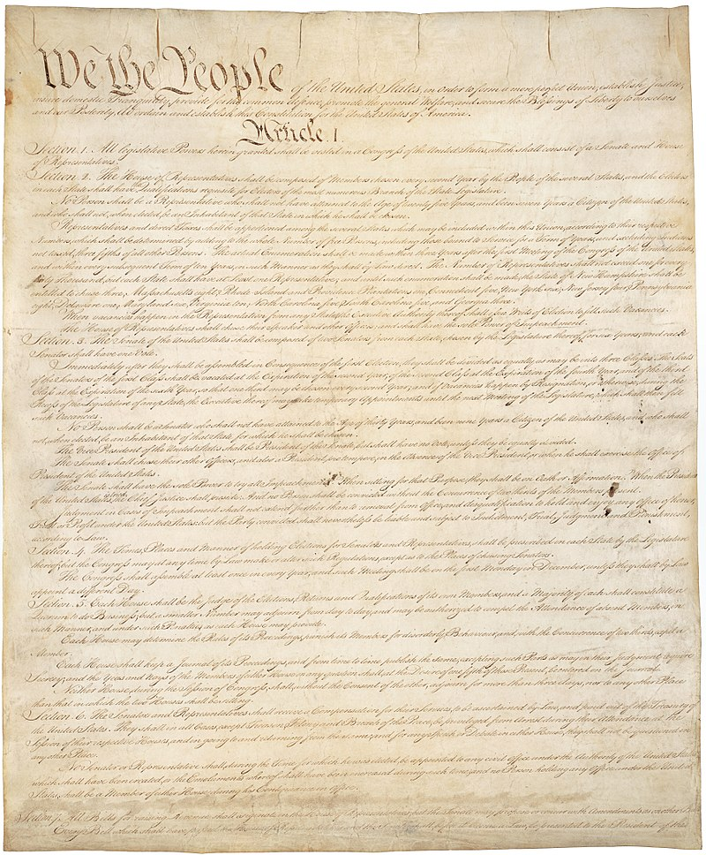
Mise en place d’une constitution
Une constitution, qu'est-ce que c'est?​
C'est la loi suprême d'un pays. Elle indique : ​
​
Le mode de fonctionnement du gouvernement​
Les droits fondamentaux des citoyens​
​Une loi allant à l'encontre de la constitution ne peut être mise en place.​
Notes:
INFORMATIONS À TRANSMETTRE AUX ÉLÈVES
Le 21 février 1787, les représentants des 13 États (anciennes 13 colonies) se regroupent à Philadelphie afin de travailler sur un projet de constitution. Ces représentants discutent et débattent de plusieurs sujets, par exemple le pouvoir que devrait avoir le gouvernement fédéral par rapport à ceux des États (taxation, législation, etc) fait difficilement l'unanimité.
Dans la constitution américaine, on retrouve :
Les modalités de la séparation des pouvoirs vues plus tôt.
Le fonctionnement des deux chambres du congrès (sénat et chambre des représentants)
Le mode de gouvernement : républicain (une république est un pays dirigé par un président élu, généralement démocratiquement).
Sources :
Perspectives monde, Université de Sherbrooke : Nature de l'État, La république. https://perspective.usherbrooke.ca/bilan/servlet/BMDictionnaire?iddictionnaire=1536 [consulté le 21 août 2020]
Source iconographique :
Page 1 de la constitution des États-Unis By Constitutional Convention - U.S. National Archives and Records Administration, Public Domain, https://commons.wikimedia.org/w/index.php?curid=15795309

Slide 10
Le Bill of Rights - déclaration des droits
La constitution américaine peut être modifiée (amendée) en ajoutant des ''amendements'' à la fin de celle-ci.
Le bill of rights est constitué des 10 premiers amendements à la constitution. Ils énoncent certains droits fondamentaux, par exemple :
Liberté d'expression
Droit à un procès juste
Interdiction des peines cruelles et inhabituelles
Notes:
INFORMATIONS À TRANSMETTRE AUX ÉLÈVES
Voici la nature des 10 amendements inclus dans le Bill of rights :
1. Protège la liberté d'expression
2. Protège le droit de porter des armes
3. Interdit le cantonnement forcé des soldats en temps de paix.
4. Interdit les perquisitions et saisies déraisonnables.
5. Protège le droit à une procédure juridique régulière, interdit la double incrimination et autorise la non auto-incrimination (pleading the fifth)
6. Assure divers droits relatifs au processus judiciaire et aux procès (équitable, public, rapide, etc)
7. Droit aux procès avec jury.
8. Interdit les amendes excessives, ainsi que les peines cruelles et inhabituelles.
9. Traite des droits des personnes non expressément énumérés dans la Constitution
10. Limite les pouvoirs du gouvernement fédéral à ceux qui lui sont délégués par la Constitution.
Aujourd'hui, la constitution américaine compte 27 amendements, dont le plus récent, passé en 1992, empêche les lois touchant les salaires du Congrès de prendre effet avant le début de la session du Congrès suivante.
Sources :
La constitution américaine en ligne, https://www.usconstitution.net/const.html, (consulté le 31 janvier 2021)

Slide 11
L’État canadien :
Héritier de ces principes
Notes:
INFORMATIONS À TRANSMETTRE AUX ÉLÈVES
PARLEMENT DU CANADA, Aperçu du système parlementaire canadien, en ligne : <https://lop.parl.ca/about/parliament/education/ourcountryourparliament/html_booklet/overview-canadian-parliamentary-system-f.html> (page consultée le 7 janvier 2021) :
« Trois pouvoirs permettent ensemble de gouverner le Canada : les pouvoirs exécutif, législatif et judiciaire. Le pouvoir exécutif (appelé aussi le gouvernement), c’est le pouvoir décisionnel; il est composé du monarque (représenté par le Gouverneur général), du premier ministre et du Cabinet. Le pouvoir législatif, qui s’occupe d’adopter des lois, est formé d’un Sénat (nommé) et d’une Chambre des communes (élue). Le pouvoir judiciaire est constitué d’une série de tribunaux indépendants qui interprètent les lois adoptées par les deux autres pouvoirs.
Le Parlement lui-même est formé des trois composantes suivantes : le monarque, le Sénat et la Chambre des communes.
Le Canada est une monarchie constitutionnelle. Cela signifie que nous reconnaissons la reine ou le roi comme le chef de l’État, tandis que le premier ministre est le chef du gouvernement.»
GOUVERNEMENT DU CANADA, La démocratie au Canada, en ligne : <https://www.canada.ca/fr/institutions-democratiques/services/democratie-canada.html>. (page consultée le 7 janvier 2021) :
« Notre régime gouvernemental est une monarchie constitutionnelle et une démocratie parlementaire. […] Lorsque vous allez voter :
Vous votez pour votre député local en choisissant un candidat sur le bulletin de vote.
Bien que les candidats puissent être membres d’un parti politique, vous ne votez pas directement pour leur parti politique, mais plutôt pour un candidat particulier.
Vous ne votez pas non plus directement pour le premier ministre.
Élections et formation du gouvernement
Le candidat qui obtient le plus de votes dans votre circonscription électorale qui gagne. Le candidat élu sera celui qui vous représentera à la Chambre des communes. C’est ce que nous appelons le scrutin majoritaire uninominal à un tour (SMUT).
Le parti politique qui obtient le plus de sièges à la Chambre des communes forme habituellement le gouvernement :
Le chef de ce parti politique devient le premier ministre.
Si le parti politique obtient plus de la moitié des sièges à la Chambre des communes, il s’agit alors d’un gouvernement majoritaire. »
Charte canadienne des droits et libertés, partie 1 de la Loi constitutionnelle de 1982 [l’annexe B de la Loi de 1982 sur le Canada, 1982, ch. 11 (R.‑U.), art. 15 (1) : « 15. (1) La loi ne fait acception de personne et s’applique également à tous, et tous ont droit à la même protection et au même bénéfice de la loi, indépendamment de toute discrimination, notamment des discriminations fondées sur la race, l’origine nationale ou ethnique, la couleur, la religion, le sexe, l’âge ou les déficiences mentales ou physiques. »

Slide 12
Séparation des 3 pouvoirs
Fédéral
Québec
Provinces
Pouvoir législatif
Pouvoir exécutif
Pouvoir judiciaire
Pouvoir législatif
Pouvoir exécutif
Pouvoir judiciaire
Notes:
INFORMATIONS À TRANSMETTRE AUX ÉLÈVES
Ce qu’il faut bien comprendre, c’est que le gouvernement fédéral et le gouvernement de chaque province exercent chacun les trois pouvoirs (législatif, exécutif et judiciaire).
Par contre, le gouvernement fédéral et les provinces ne travaillent généralement pas sur les mêmes sujets.
Par exemple, le Fédéral s’occupe :
De l’armée (nous avons une seule armée pour tout le Canada)
Des banques (nous avons la même monnaie partout au Canada)
Le Provincial s’occupe par exemple :
Des hôpitaux
Des écoles
SOURCES :
Loi constitutionnelle de 1867 (R-U), 30 & 31 Vict, c 3, reproduite dans LRC 1985, annexe II, n°5, art 91 (7) (15), 92 (7) et 93.

Slide 13
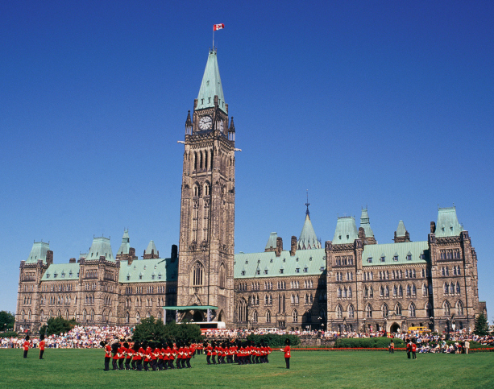
Fédéral
Québec
Pouvoir législatif
Pouvoir législatif
Chambre des communes
Assemblée nationale du Québec
+
Sénat
Notes:
INFORMATIONS À TRANSMETTRE AUX ÉLÈVES
Pouvoir législatif
Il crée les lois.
Ce pouvoir est exercé par les députés élus de tous les partis. Tout d’abord, des projets de loi sont rédigés. Puis, les députés débattent et votent sur ces projets. Un projet de loi deviendra une véritable loi si la majorité des députés votent en sa faveur.
Canada Les lois sont votées à la Chambre des communes et au Sénat situés à Ottawa.
Québec Les lois sont votées à l'Assemblée nationale située à Québec.
INFORMATIONS FACULTATIVES
Sénat
Le Sénat est un organe décisionnel qui n’existe qu’au niveau fédéral.
Les sénateurs sont nommés par le gouverneur général, sous la recommandation du premier ministre du Canada.
Le principal rôle du Sénat est d’étudier et de débattre des projets de lois proposés par la Chambre des communes. Pour devenir une véritable loi, le projet doit être adopté par la Chambre des communes et le Sénat, puis sanctionné par le gouverneur général.
Dans la pratique, il est très rare que le Sénat refuse un projet de loi.
Par exemple, en 1991, le sénat a refusé l’adoption du controversé projet de loi C-43 concernant l’avortement rédigé suite à l’affaire Daigle c. Tremblay.
NOTES AUX ENSEIGNANTS
Pour en savoir plus sur le processus d’adoption des lois, vous pouvez lire l’article « L’adoption d’une loi » sur le site d’Éducaloi : www.educaloi.qc.ca/jeunesse/capsules/ladoption-dune-loi
SOURCES
Loi constitutionnelle de 1867, art. 17, 21 et suiv., 37 et suiv. et 49.
Loi sur l’Assemblée nationale, RLRQ, A-23.1, art. 29-30.
Règlement de l’Assemblée nationale, art. 219 al.1, p. 256-257 : http://www.assnat.qc.ca/fr/abc-assemblee/fondements-procedure-parlementaire/reglement-assemblee.html.
Henri BRUN, Guy TREMBLAY et Eugène BROUILLET, Droit constitutionnel, 6e éd, Éditions Yvon Blais, Cowansville, 2014, par. II.84-II.88 et V-1.273 et suiv.
Perspective Monde, Pouvoir législatif, École de politique appliquée, Université de Sherbrooke, en ligne : http://perspective.usherbrooke.ca/bilan/servlet/BMDictionnaire?iddictionnaire=1629 (consulté le 25 octobre 2016).
Assemblée nationale, Projet de loi, L’ABC de l’assemblée, en ligne : www.assnat.qc.ca/fr/abc-assemblee/projets-loi.html (consulté le 25 octobre 2016).
Assemblée nationale du Québec, Vote, en ligne : http://www.assnat.qc.ca/fr/patrimoine/lexique/vote.html (consulté le 25 octobre 2016).
Parlement du Canada, Le processus d’adoption d’un projet de loi, Notre pays, notre Parlement, Une introduction au fonctionnement du Parlement, en ligne : http://lop.parl.gc.ca/About/Parliament/Education/OurCountryOurParliament/html_booklet/process-passing-bill-f.html (consulté le 25 octobre 2016).
Parlement du Canada, Le Sénat, Notre pays, notre Parlement, Une introduction au fonctionnement du Parlement, en ligne : http://lop.parl.gc.ca/About/Parliament/Education/OurCountryOurParliament/html_booklet/senate-f.html (consulté le 25 octobre 2016).

Slide 14
Fédéral
Québec
Pouvoir exécutif
Pouvoir exécutif
Gouverneur général
Lieutenant-gouverneur
+
+
Premier ministre
Premier ministre
+
+
Ministres
Ministres
Notes:
INFORMATIONS À TRANSMETTRE AUX ÉLÈVES
Il met en œuvre les lois.
Ce pouvoir est exercé par le gouvernement, c’est-à-dire le parti politique qui a gagné les élections en faisant élire le plus grand nombre de députés. Le gouvernement, qu’il soit fédéral ou provincial, est composé :
du premier ministre : c’est le chef du gouvernement.
d'un « cabinet » (fédéral) ou d’un « conseil » (provincial) : ce sont les ministres nommés par le premier ministre parmi les députés élus.
Le gouvernement a pour mission de diriger les services publics (ministères), les forces policières, l’armée, etc.
INFORMATIONS FACULTATIVES
Présentez à vos élèves les partis politiques au pouvoir et les premiers ministres du fédéral et du Québec. C’est l’occasion d’insérer une touche d’actualité!
Pour aller plus loin avec vos élèves, vous pouvez parler du gouverneur général et du lieutenant-gouverneur.
Gouverneur général et lieutenant-gouverneur
Le chef du Canada est le Roi du Canada, soit le Roi d’Angleterre. Au fédéral, il est représenté par le gouverneur général et dans chaque province par un lieutenant-gouverneur.
En raison de leur fonction symbolique et historique, le gouverneur général et les lieutenants-gouverneurs posent rarement des actes politiques et juridiques déterminants. Ils ont essentiellement pour fonction d’authentifier certaines décisions prises par l’État. Par exemple, ils doivent sanctionner les projets de loi, c’est-à-dire approuver les projets pour qu’ils deviennent des lois.
SOURCES
Loi constitutionnelle de 1867, art. 15, 55, 58, 63 et 91(7).
Loi sur la défense nationale, L.R.C. 1985, c. N-5, art. 3 et suiv.
Loi sur l’exécutif, RLRQ, c. E-18, art. 4 et 9.
Loi sur les ministères, RLRQ, c. M-34, art. 1.
Loi sur les traitements, L.R.C. 1985, c. S-3, art. 4.1.
Henri BRUN, Guy TREMBLAY et Eugène BROUILLET, Droit constitutionnel, 6e éd, Éditions Yvon Blais, Cowansville, 2014, par. II.95-II.99 / V.2.8-V.2.12 / V.2.31-V.2.35 / V-2.40, V-2.47 à V-2.51 / V-2.43, V.247 / IX.178, IX.183 et suiv.
Perspective Monde, Pouvoir exécutif, École de politique appliquée, Université de Sherbrooke, en ligne : http://perspective.usherbrooke.ca/bilan/servlet/BMDictionnaire?iddictionnaire=1494 (consulté le 25 octobre 2016).
Eugene A. FORSEY, Les Canadiens et leur système de gouvernement, « 6.4 Les partis politiques », Site web du Parlement du Canada, en ligne : www.bdp.parl.gc.ca/About/Parliament/SenatorEugeneForsey/book/chapter_6-f.html (consulté le 25 octobre 2016).
Parlement du Canada, Organe exécutif du gouvernement du Canada, Compendium, en ligne : www.parl.gc.ca/About/House/compendium/web-content/c_d_executivebranchgovernmentcanada-f.htm (consulté le 25 octobre 2016).
Parlement du Canada, Aperçu du système parlementaire canadien, Notre pays, notre Parlement, Une introduction au fonctionnement du Parlement, en ligne : http://lop.parl.gc.ca/About/Parliament/Education/OurCountryOurParliament/html_booklet/overview-canadian-parliamentary-system-f.html (consulté le 25 octobre 2016).

Slide 15
Fédéral
Québec
Pouvoir judiciaire
Pouvoir judiciaire
Tribunaux
Tribunaux
Notes:
INFORMATIONS À TRANSMETTRE AUX ÉLÈVES
Le pouvoir judiciaire, c’est le pouvoir de trancher lorsqu’il y a des conflits. Ce pouvoir est exercé par les tribunaux et donc, par les juges. Les tribunaux doivent absolument être neutres et séparés du pouvoir législatif et exécutif.
Les juges peuvent arbitrer des conflits entre deux citoyens, par exemple deux voisins qui se chicanent sur l’emplacement de la clôture. Pour prendre une décision qui est juste, le juge ne doit pas considérer des éléments autres que la loi. Donc, il ne peut pas être un proche d’un des deux voisins, par exemple, et décider en sa faveur parce que c’est son fils ou sa sœur. On dit donc qu’un juge doit être impartial.
Les juges peuvent aussi arbitrer des conflits entre un citoyen et l’État. Par exemple, si un citoyen estime que la police est rentrée de force pour fouiller chez lui sans en avoir le droit. Dans ce cas-là, il faut que le juge soit parfaitement libre de décider que l’État a mal agi, sans avoir peur des conséquences. Par exemple, il ne peut pas être privé de son salaire ou congédié parce qu’il a pris une décision que l’État n’aime pas. On dit donc que les juges doivent être indépendants.
Les juges sont donc à la fois impartiaux et indépendants.
Bien sûr, les juges n’arbitrent pas les conflits comme bon leur semble. En fait, toutes les décisions qu’ils prennent sont guidées par la loi. On dit parfois qu’ils interprètent les lois (car elles ne sont pas toujours faciles à comprendre) et qu’ils rendent les décisions de justice (le plus souvent, les juges doivent écrire la décision qu’ils prennent dans un jugement qui explique leur raisonnement).
L’image représente la Cour suprême, le plus haut tribunal au pays.
SOURCES
Loi sur la Cour suprême, L.R.C. 1985, c. S-26, art. 3 et 52.
Henri BRUN, Guy TREMBLAY et Eugène BROUILLET, Droit constitutionnel, 6e éd, Éditions Yvon Blais, Cowansville, 2014, par. II.89-II.94, X.125 et suiv et X.147 et suiv.
Perspective Monde, Pouvoir judiciaire, École de politique appliquée, Université de Sherbrooke, en ligne : http://perspective.usherbrooke.ca/bilan/servlet/BMDictionnaire?iddictionnaire=1637 (consulté le 26 octobre 2016).

Slide 16
Au Canada : Démocratie
Le gouvernement représente la population.
Nul n’est au-dessus
des lois.
Il travaille au service de la population.
On peut le tenir responsable de ses actes.
Loi
Notes:
INFORMATIONS À TRANSMETTRE AUX ÉLÈVES
Dans une démocratie, l’intérêt de la population est central. La population prend à la fois les décisions (car le gouvernement est composé de citoyens) et les respecte (puisque nul n’est au-dessus des lois).
Les citoyens peuvent participer librement, de près ou de loin, aux décisions qui les touchent. Ils peuvent par exemple :
voter librement lors des élections,
fonder des journaux, des stations de télévision ou des chaines YouTube, et critiquer le pouvoir en place,
manifester dans la rue,
et même créer des partis politiques ou des associations pour faire valoir leur point de vue.
Dans les démocraties, le pouvoir du gouvernement est encadré par des lois, au même titre que les citoyens. On appelle ces états où la loi est plus puissante que le gouvernement « état de droit ».
Par exemple, au Canada, la loi impose que les députés soient élus par des élections tous les 4 ans au suffrage universel et au scrutin secret (c’est-à-dire que tous les citoyens de 18 ans et plus ont le droit de voter et que leur choix doit être tenu secret).
Au Canada, les citoyens votent pour des députés qui les représenteront et qui prendront les décisions en leur nom.
NOTE : démocratie représentative et démocratie directe
Dans cet exemple, on parle de démocratie « représentative » (cela permet de mieux comprendre le système canadien).
Mais il existe d’autres formes de démocratie. Par exemple, la démocratie « directe », où les citoyens participent directement à l’élaboration des lois.
SOURCES
Loi électorale du Canada, LC 2000, c 9, art. 3, 56.1, 163, 385
Charte canadienne des droits et libertés, art 2 b), c), d) et 3, partie I de la Loi constitutionnelle de 1982, constituant l’annexe B de la Loi de 1982 sur le Canada (R-U), 1982, c 11.
Perspective Monde, Suffrage universel, École de politique appliquée, Université de Sherbrooke : http://perspective.usherbrooke.ca/bilan/servlet/BMDictionnaire?iddictionnaire=1526 (consulté le 7 janvier 2021).
Perspective Monde, Démocratie, École de politique appliquée, Université de Sherbrooke : http://perspective.usherbrooke.ca/bilan/servlet/BMDictionnaire?iddictionnaire=1487 (consulté le 7 janvier 2021).
Perspective Monde, État de droit, École de politique appliquée, Université de Sherbrooke : http://perspective.usherbrooke.ca/bilan/servlet/BMDictionnaire?iddictionnaire=1493 (consulté le 7 janvier 2021).
Philippe Parini, Régimes politiques contemporains, Masson, Paris, 1991, p.105 à 108.
Raymond Aron, Démocratie et totalitarisme, Gallimard, Paris, 1965, p.76
Dominique Chagnollaud, Science politique, 2e éd., Dalloz, Paris, 1999, p. 50, 67 à 69.

Slide 17
Gouvernement majoritaire
13 députés élus au Parti ORANGE
Parti gagnant
Partis perdants
13 > 12 13 > 8
13 > 4
4 députés élus au Parti GRIS
8 députés élus au Parti BLEU
Total : 25 députés élus
Notes:
INFORMATIONS À TRANSMETTRE AUX ÉLÈVES
La séparation entre le législatif et l’exécutif n’est pas toujours évidente. Dans le système politique canadien, on la voit mieux lorsque le gouvernement est minoritaire.
Dans cette diapositive, nous avons un exemple de parti majoritaire.
Les députés (pouvoir législatif) sont élus par les citoyens, et le gouvernement (pouvoir exécutif) est formé par le parti qui remporte les élections.
Dans cette diapositive, le parti orange a remporté les élections avec 13 élus sur 25. Ce parti a suffisamment d’avance pour avoir la majorité des voix.
Le parti orange va donc former le gouvernement. Le chef du parti va devenir premier Ministre et il choisira des députés pour faire partie du gouvernement.
Les pouvoirs législatif et exécutif sont alors exercés par les membres d’un même parti.
La séparation des pouvoirs n’est alors pas très claire à identifier : le parti majoritaire a le pouvoir exécutif, mais a aussi le contrôle du pouvoir législatif. – voir DIAPOSITIVE suivante
SOURCES
Henri BRUN, Guy TREMBLAY et Eugène BROUILLET, Droit constitutionnel, 6e éd, Éditions Yvon Blais, Cowansville, 2014, par. VII.11.
Perspective Monde, Gouvernement minoritaire, École de politique appliquée, Université de Sherbrooke, en ligne : http://perspective.usherbrooke.ca/bilan/servlet/BMDictionnaire?iddictionnaire=1506 (consulté le 25 octobre 2016).

Slide 18
Gouvernement minoritaire
10 députés élus au Parti ORANGE
Parti gagnant
Partis perdants
10 < 15 10 > 8
10 > 7
7 députés élus au Parti GRIS
8 députés élus au Parti BLEU
Total : 25 députés élus
Notes:
INFORMATIONS À TRANSMETTRE AUX ÉLÈVES
Dans cette diapositive, nous avons un exemple de parti minoritaire.
Les députés (pouvoir législatif) sont élus par les citoyens, et le gouvernement (pouvoir exécutif) est formé par le parti qui remporte les élections.
Ici, le parti orange a remporté les élections avec une très courte avance. Il a obtenu 10 élus, alors que le parti bleu a obtenu 8 élus et le parti gris, 7 élus.
Les partis bleu et gris réunis ont donc plus d’élus que le parti orange. On dit alors que le gouvernement est minoritaire, parce qu’il n’a pas la majorité absolue.
Autrement dit, le parti gagnant exerce le pouvoir exécutif en formant le nouveau gouvernement, mais les partis perdants, s’ils se mettent ensemble, peuvent bloquer les lois avec lesquelles ils ne sont pas d’accord. Ils exercent donc un certain contrôle sur le pouvoir législatif.
Dans ce cas-là, la séparation entre le pouvoir exécutif (parti orange) et le pouvoir législatif (coalitions) est plus claire. Pour passer des lois, le parti orange est obligé de collaborer avec les autres partis.
SOURCES
Henri BRUN, Guy TREMBLAY et Eugène BROUILLET, Droit constitutionnel, 6e éd, Éditions Yvon Blais, Cowansville, 2014, par. VII.11.
Perspective Monde, Gouvernement minoritaire, École de politique appliquée, Université de Sherbrooke, en ligne : http://perspective.usherbrooke.ca/bilan/servlet/BMDictionnaire?iddictionnaire=1506 (consulté le 25 octobre 2016).

Slide 19
Au Canada : L’Égalité devant la loi
L’égalité de tous devant la loi est garantie par la Charte canadienne des droits et libertés.
​
«La loi ne fait acception de personne et s’applique également à tous, et tous ont droit à la même protection et au même bénéfice de la loi, indépendamment de toute discrimination.» Art 15 (1)​
Notes:
NOTES À L'ENSEIGNANT
Une charte, qu'est-ce que c'est?
Une charte c’est une loi... Mais c’est une loi spéciale, une loi qui a préséance sur les autres lois. Cela signifie que les députés ne peuvent pas créer de lois qui vont à l'encontre de la Charte. Toutes les lois doivent respecter la Charte qui est une « super loi » qui se place au-dessus des lois canadiennes et de chaque province et territoire. Par exemple, ils ne pourraient pas mettre en place une loi qui indiquerait que seuls les hommes peuvent joindre l'armée, car le droit à l'égalité est inscrit dans la Charte canadienne des droits et libertés. Un autre exemple d'une loi qui existait pour de vrai et qui ne respectait pas la Charte : le mariage qui était avant juste possible entre un homme et une femme. Donc, la loi a été changée pour inclure les personnes homosexuelles, car elles étaient exclues de manière discriminatoire, sur la raison de leur orientation sexuelle.
La charte canadienne des droits et libertés.
Cette charte fut mise en place en 1982, en tant que première partie de la constitution canadienne. Tel que son nom l'indique, cette charte garantit certains droits et certaines libertés aux citoyens canadiens.
Voici quelques exemples de libertés garanties par la charte :
Liberté de conscience et de religion
Liberté de pensée, de croyance, d'expression
Liberté d'association
Liberté de circulation et d'établissement
Voici également quelques exemples de droits garantis par la charte :
Droit à la vie, la liberté et la sécurité de sa personne
Droit à la protection contre l'emprisonnement arbitraire.
Droit de vote
Charte canadienne des droits et libertés en ligne : https://laws-lois.justice.gc.ca/fra/const/page-15.html ​
Sources :
Charte canadienne des droits et libertés, Loi de 1982 sur le Canada, Annexe B, 1982 (R-U), ch11, art 15 (1)​

Slide 20
Débats

Slide 21
Pour ou contre
Avoir des juges élus par les citoyens plutôt que nommés par le gouvernement.
Notes:
INFORMATIONS À TRANSMETTRE AUX ÉLÈVES
Avantage : les juges représenteront mieux les intérêts de la population. Cela permettrait qu’ils soient plus indépendants du gouvernement.
Problème : les juges pourraient être tentés de prendre des décisions pour plaire aux électeurs et ainsi être élus ou réélus, même si ces décisions sont contraires à ce que dit la loi. De plus, le fait d’être élu ne change rien à leur indépendance; c’est plutôt le fait que le gouvernement ne peut pas les priver de leur salaire ou les congédier qui garantit leur indépendance.

Slide 22
Pour ou contre
On devrait devenir majeur avant l’âge de 18 ans.
Notes:
INFORMATIONS À TRANSMETTRE AUX ÉLÈVES
L’âge de la majorité est l’âge auquel la personne obtient le statut d’adulte. Avant cet âge, la personne est considérée comme un mineur et la loi ne lui attribue pas les mêmes droits et les mêmes obligations qu’à un adulte.
Toutefois, un adolescent a tout de même la capacité d’exercer certains droits avant d’être majeur et il a aussi différentes responsabilités :
12 ans : un adolescent peut être accusé d’une infraction criminelle, un vol, par exemple. On dit alors qu’il devient « criminellement responsable de ses actes ».
14 ans : il peut notamment poser des gestes tels que consulter un médecin sans l’autorisation de ses parents, travailler sans l'accord de ses parents et utiliser l'argent qu’il gagne en travaillant.
16 ans : l’adolescent se voit attribuer plus de droits, comme celui de se marier si le tribunal est d’accord, d’avoir son permis de conduire et de faire partie d'un syndicat.
Toutefois, il demeure que certaines actions sont réservées aux adultes, telles que le droit de voter et de se présenter aux élections, d’acheter des cigarettes, d’acheter de l'alcool, de faire un testament et d’aller au casino ou de jouer à la loterie.
L’attente peut sembler longue avant l’atteinte des 18 ans. Pourtant, il n’y a pas si longtemps, soit avant 1971, les adolescents devaient patienter jusqu’à l’âge de 21 ans pour être considérés comme majeurs au Québec. Et plus encore, avant 1782, l’âge de majorité était fixé à 25 ans!
Sources :
Code civil du Québec, art. 14 al. 2, 153, 157, 167 al. 1.
Loi sur le système de justice pénale pour les adolescents, L.C. 2002, c.1, art. 2 « adolescent ».
Code de la sécurité routière, RLRQ c. C-24.2, art. 67.
Loi sur les syndicats professionnels, RLRQ c. S-40, art. 7.
Loi électorale, RLRQ c. E-3.3, art.1.
Loi électorale du Canada, L.R.C. 2000, c. 9, art. 3.
Loi concernant la lutte contre le tabagisme, RLRQ c. L-6.2, art 13.
Loi sur le tabac et les produits de vapotage, L.C. 1997, c. 13, art. 2 « jeune » et 8(1).
Loi sur les infractions en matière de boissons alcooliques, RLRQ c. I-8.1, art. 103.2.
Loi sur la Société des loteries du Québec, RLRQ c. S-13.1, art. 25.1.
Convention relative aux droits de l’enfant, art. 1.
Ministère de la Justice, Dates importantes de l’histoire du droit civil du Québec www.justice.gc.ca/fra/pr-rp/sjc-csj/pji-ilp/hist/.

